Slide 1
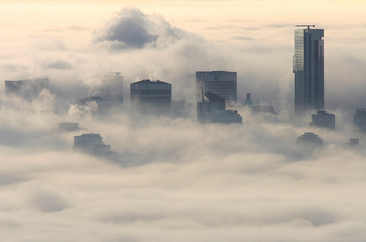
STAD IN DIE MIS – D. J. Opperman
Mis = fog

Slide 2
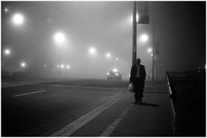
1. Met gespanne spier
2. loop ek deur die mis
Spreker voel bang
Alliterasie van “s” beklemtoon vrees
kan niks sien nie, wan t te veel rookmis van die besoedeling
“ek”-spreker; iemand wat in die stad woon

Slide 3
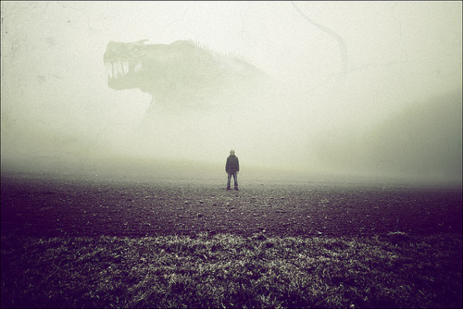
Stad is ‘n monster wat jou wil vang
3.Want om my sluip ‘n dier
4.Onder wit duisternis;
Metafoor = stad word vergelyk met ‘n ondier
Sluip = om stil te beweeg soos ‘n dier wat iets wil vang
paradoks: duisternis = donker/swart; wit is die teenoorgestelde

Slide 4
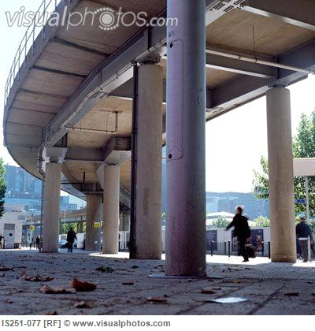
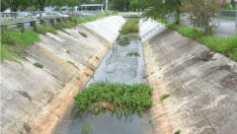
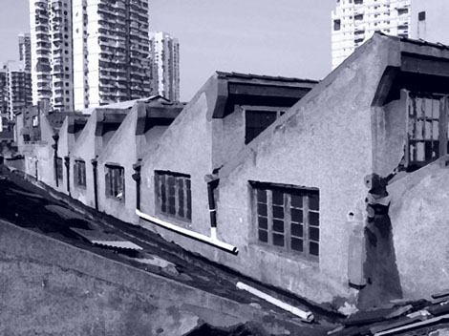
Growl; geluid wat ‘n dier sal maak as dit wil aanval (klank sintuig)
Oop stormwaterslote
Iets groots wat stadig en lomp beweeg
Groot sement strukture wat snelweë ophou
Om om te val =
Fabrieke se dakke loop diagonaal
5.ek hoor hom knor en in oop mote
6.waggel sy pilare-pote
7.en sy kantelende rug metaal;

Slide 5
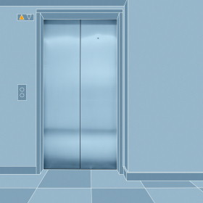
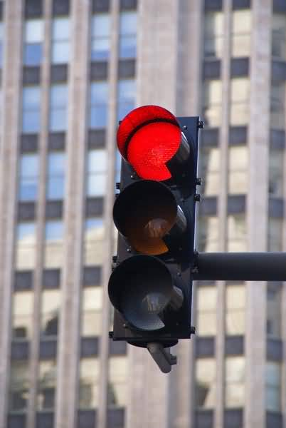
8. op hoeke van die strate blink
9. sy oë bloedbelope,
10 en met sy hap sluit staal op staal.
Rooi robot op straathoek (sien sintuig)
Ondier byt en vreet die spreker op
hyser se deure wat toegaan = stad sluk die spreker in

Slide 6
STRUKTUUR VAN DIE GEDIG
Met gespanne spier
loop ek deur die mis
want om my sluip ’n dier
onder wit duisternis;
ek hoor hom knor en in oop mote
waggel sy pilare-pote
en sy kantelende rug metaal;
op hoeke van die strate blink
sy oë bloedbelope,
en met sy hap sluit staal op staal
Reël 1-4: eindig met ‘n kommapunt
Reël 5 – 7: eindig met ‘n kommapunt
Reël 8-10:
PROGRESSIE: “sluip” “knor” “waggel;” “hap” = ondier kom nader en sluk die spreker in

